Slide 1

第一章 C语言概述
C语言发展历史
C语言特点
C程序格式和结构特点
C程序上机步骤

Slide 2

C语言程序设计 第一章 C语言概述
1.1 C语言发展历史
  程序设计语言的发展
程序设计是数据被加工的过程
机器语言
汇编语言
高级语言
面向过程
冯.诺依曼结构：
运算器
面向对象
中央处理器CPU
主机：
控制器
CPU指令系统，由0、1序列构成的指令码组成
如：10000000 加
10010000 减
客观世界可以分类，对象是类的实例
对象是数据和方法的封装
对象间通过发送和接受消息发生联系
面向机器的语言
用助记符号描述的指令系统
如 ADD A, B
计算机
存储器
程序设计关键是定义类，并由类派生对象
I/O设备：键盘、显示器等
>
>

Slide 3
  C 语言是最为流行的程序设计语言之一
    产生背景
    产生过程
      时间:1972~1973
      地点:美国贝尔实验室
      目的:UNIX操作系统
      设计人: Ken.Thompson和Dennis.M.Ritchie
    C标准
      标准C: K&R合著《The C Programming Language》
      ANSI C: 1983年
      87 ANSI C: 1987年
      1990年国际标准的ANSI C

Slide 4
2、C 语言的特点( 目前先了解 )
1、兼顾高级语言和汇编语言的能力（中级语言）
解释高级语言、汇编语言
2、结构化的程序设计语言
基本结构 、模块化。
3、丰富的数据类型（9类）
整型、实、字符、数组、结构、联合、指针、枚举、空。
4、运算符丰富（34种）例如： ++、--、+、-、*、/、%

Slide 5
5、可移植性好：不依赖机器硬件。
6、提供了带 # 号的预处理语句
7、运行效率高
8、语言书写简单
9、语法限制不太严格，程序设计自由度大

Slide 6


<

Slide 7
3 C 语言的标识符( 目前先了解 )
C 语言中处理的对象的名字称为标识符。如变量名，函数名等。标识符分为三类：
1 关键字。如int,float,char等。系统保留专用。
2 预定义标识符。如库函数名printf,scanf等，系统预先给予一个含义，如printf表示输出函数，scanf表示输入函数。但
允许用户挪作它用，一旦挪为它用便失去原义。
3 用户标识符。用户为他的变量，函数确定的名字。一般教
材中标识符多指用户标识符。
标识符的组成规则：字母或下横线开头的字母数字和下横
线序列。如_a2,abc,_4a等都是合法的标识符。

Slide 8
4、C程序的组成
C语言程序由一个主函数 main( ) 和若干个子函数组成。 例如：
#include "stdio.h"
main( )
{ int a , b , sum ;
a=123 ; b=456 ;
sum=a + b ; /* 计算 a+b */
printf("Sum = %d \n" , sum );/* 输出结果 */
}

Slide 9
  结构特点
    函数与主函数
      程序由一个或多个函数组成
      必须有且只能有一个主函数main()
      程序执行从main开始，在main中结束，其它函数通过嵌套调用得以执行。
    程序语句
      C程序由语句组成
      用“;”作为语句终止符
    注释
      /* */为注释,不能嵌套
      不产生编译代码
非法
例： /*This is the main /* of example1.1*/ */
    编译预处理命令
<
>

Slide 10
  格式特点
    习惯用小写字母，大小写敏感
    不使用行号，无程序行概念
    可使用空行和空格
    常用锯齿形书写格式
main( )
{
int i , j , sum;
sum=0;
for(i=1; i<10;i++)
{
for(j=1;j<10;j++)
{
sum+=i*j ;
}
}
printf(“%d\n”,sum);
}
main( )
{ ……………….
………………
…………..
…………..
………
……….
……………
…………….
……………….
………………..
}
优秀程序员的必备素质:
使用TAB缩进
{}对齐
有足够的注释
有合适的空行

Slide 11
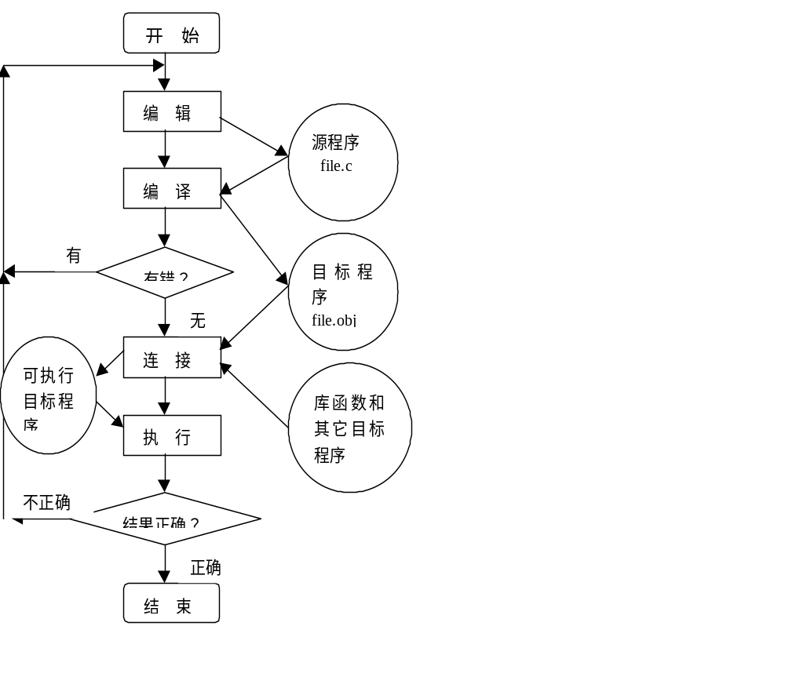
C程序的上机步骤
编辑
程序代码的录入,
生成源程序*.c
语法分析查错，翻译
生成目标程序*.obj
编译
与其它目标程序或库
链接装配,生成可执行
程序*.exe
链接
执行
file.exe
>

